Slide 1
Webcam based pupil direction estimation
김상규, 황시훈
2024.09.27

Slide 2
Introduction
딥러닝 기반의 웹캠 아이트래커 개발을 위해 딥러닝 기반의 얼굴 방향 추정 모델을 우선적으로 개발하려고 함
앞서 진행했던 눈의 이미지만을 사용한 시선 추적 모델은 범용적으로 사용하기에 너무나도 큰 오차를 가지고 있음
결론적으로 이전 연구의 방법에서 랜드마크 좌표(양쪽 눈 끝)과 눈의 이미지로 학습이 되지 않음
그러므로 얼굴의 동공을 기반으로 방향을 분류하려고 함
방향 : 상, 하, 좌, 우, 정면

Slide 3
Introduction
딥러닝 기반의 웹캠 아이트래커 개발을 위해 딥러닝 기반의 얼굴 방향 추정 모델을 우선적으로 개발하려고 함
앞서 진행했던 눈의 이미지만을 사용한 시선 추적 모델은 범용적으로 사용하기에 너무나도 큰 오차를 가지고 있음
결론적으로 이전 연구의 방법에서 랜드마크 좌표(양쪽 눈 끝)과 눈의 이미지로 학습이 되지 않음
그러므로 처음으로 얼굴의 랜드마크를 기반으로 얼굴의 방향을 분류하려고 함
방향 : 상, 하, 좌, 우, 정면

Slide 4
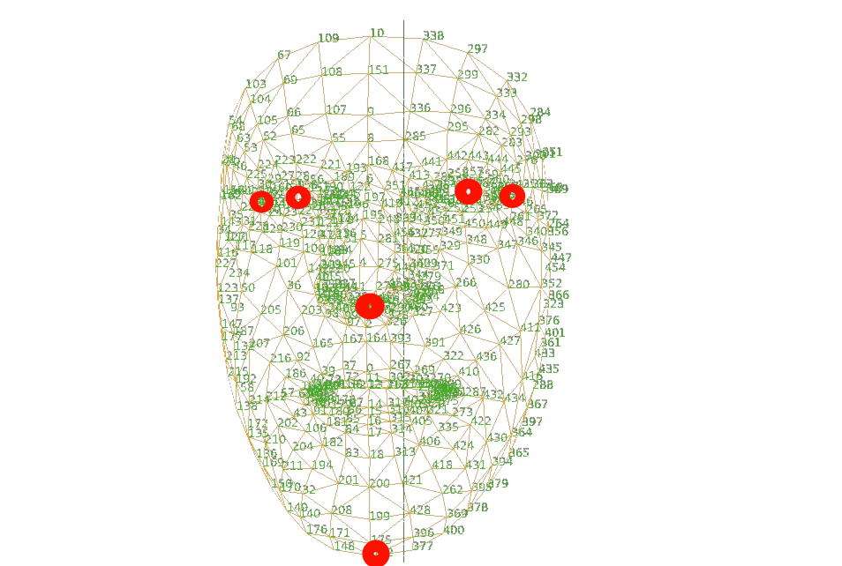
Method
랜드마크 좌표(양쪽 동공, 양쪽 눈 끝, 코 끝, 턱 끝) 총 6개의 점 이용함
랜드마크는 영상처리 기술을 사용하여 획득
총 5개의 방향(상, 하, 좌, 우, 정면) 데이터를 1000개 씩 수집함
웹캠과 얼굴과의 거리는 약 50cm로 제한함
수집한 랜드마크 종류

Slide 5
Method
간단한 MLP(Multi-Layer Perceptron)모델로 구현
우선, 정면을 뺀 4방향(상, 하, 좌, 우)에서의 분류 결과로 100%의 정확도를 보임
그러나 정면을 포함한 5방향에서는 모델의 계층을 늘려도 82.3%의 정확도로 정면을 다른 방향으로 분류함

Slide 6
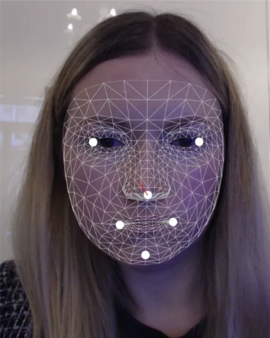
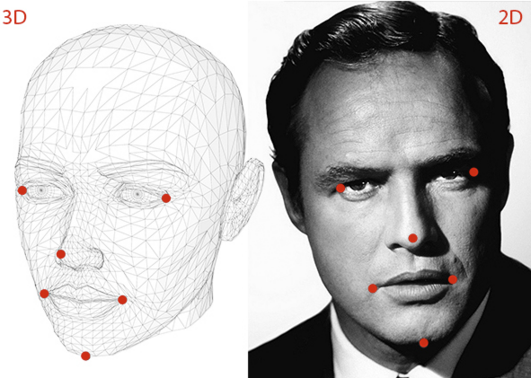
Method
정면을 제대로 분류 하지 못해 최근 연구 동향을 찾아보니 랜드마크 점 위치의 차이가 있었음
최근 연구의 경우 입 양 끝점의 랜드마크 좌표가 있음

Slide 7
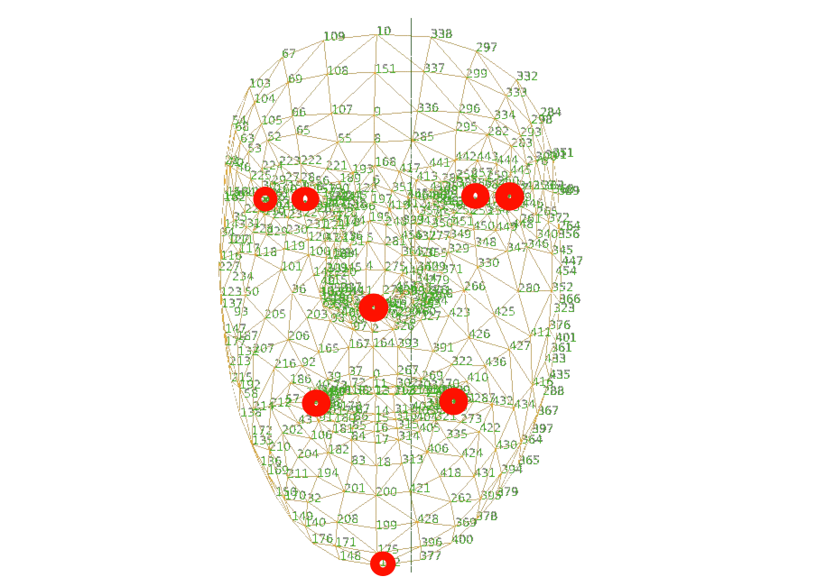
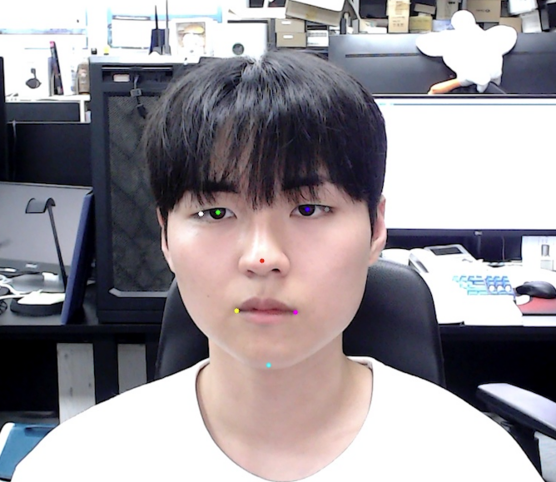
Method
입 양 끝점의 랜드마크 좌표를 추가하고 다시 분류를 진행한 결과 100%로 5 방향에 대한 분류가 됨

Slide 8
Conclusion
딥러닝을 통해 얼굴의 방향을 완벽하게 추정할 수 있다는 것을 알아냄
다음으로 동공의 위치만을 사용하여 딥러닝을 통해 방향을 추정할 수 있는지 알아볼 것임
동공의 위치 정보를 통해 방향을 추정할 수 있다면, 이전 얼굴 방향 정보와 함께 보다 정확한 시선 추적 모델을 개발할 수 있을 것임

